Slide 2
第一单元 认识平面图形
第3课时 七巧板

Slide 3
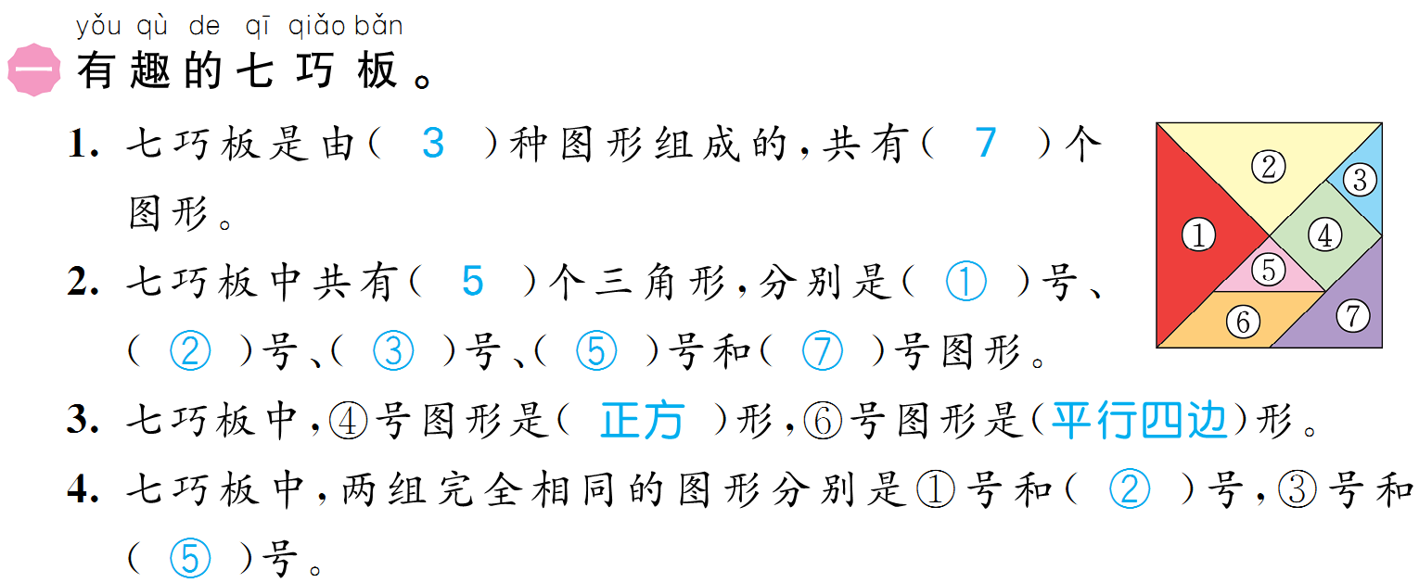

Slide 4
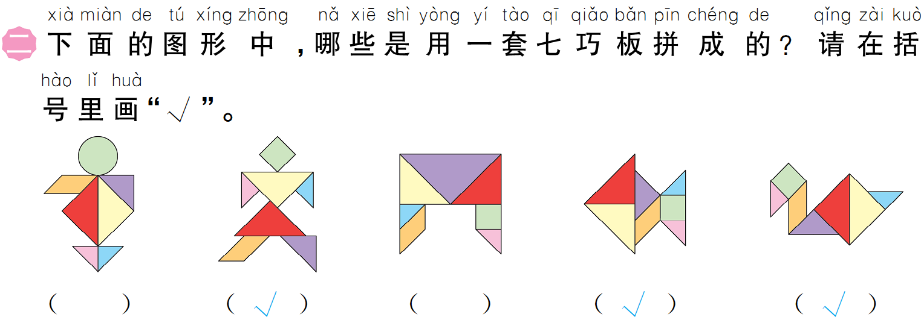

Slide 5
